Slide 1
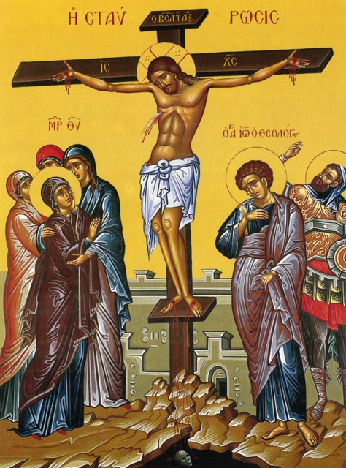
Η ΒΑΣΙΛΕΙΑ ΤΟΥ ΘΕΟΥ ΠΟΡΕΥΕΤΑΙ ΜΕΣΑ ΑΠΟ ΤΑ ΠΑΘΗ ΚΑΙ ΤΗΝ ΑΝΑΣΤΑΣΗ ΤΟΥ ΧΡΙΣΤΟΥ
Υπεύθυνη Καθηγήτρια:
Φαρσιαρώτου Μαρία

Slide 2
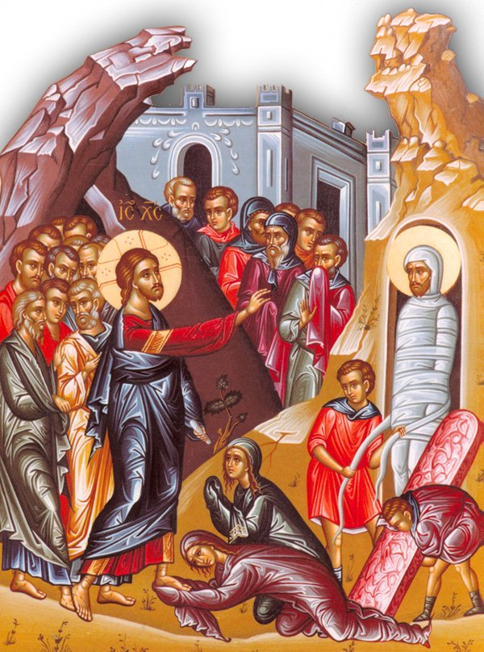
Η ΑΝΑΣΤΑΣΗ ΤΟΥ ΛΑΖΑΡΟΥ
Δύο μέρες πριν από την αρχή της Μεγάλης Εβδομάδας, η Εκκλησία μας γιορτάζει την Ανάσταση του Λαζάρου, του φίλου του Κυρίου.

Slide 3
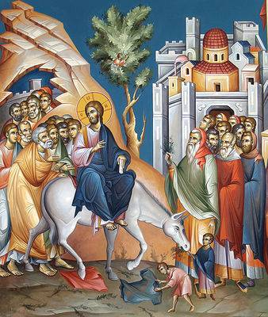
ΚΥΡΙΑΚΗ ΤΩΝ ΒΑΪΩΝ
Λίγο καιρό ύστερα από την Ανάσταση του Λαζάρου, ο Ιησούς θα εισέλθει επίσημα στα Ιεροσόλυμα ταπεινά πάνω σε μικρό γαϊδουράκι ως αληθινός Μεσσίας.
Ο λαός θα τον υποδεχθεί με το «Ωσαννά» και κλαδιά φοινικιάς (βάγια) -σύμβολα νίκης και θριάμβου.

Slide 4
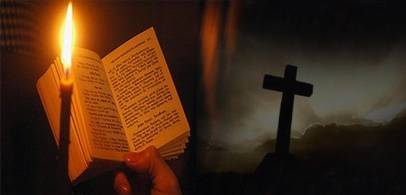
Σύντομη γνωριμία με τις εορτές της Μεγάλης Εβδομάδας
Τι είναι Μεγάλη Εβδομάδα;
Η Μεγάλη Εβδομάδα είναι η εβδομάδα πριν το Πάσχα (από την Κυριακή των Βαΐων το βράδυ μέχρι το Μ. Σάββατο) και ονομάζεται «Μεγάλη», όχι γιατί έχει περισσότερες μέρες ή ώρες από τις άλλες εβδομάδες, αλλά γιατί τα γεγονότα όπου τελούνται και βιώνονται στους Ιερούς Ναούς είναι κοσμοσωτήρια για τον άνθρωπο!

Slide 5
Πώς βιώνεται ο λειτουργικός χρόνος τη Μεγάλη εβδομάδα;
Η Εκκλησία από την μεγάλη της φιλανθρωπία, για να μπορέσουν όσο είναι δυνατόν περισσότεροι πιστοί να συμμετέχουν στις Ακολουθίες, επέτρεψε από την αρχή της Μ. Εβδομάδας, να ψάλλεται ο Όρθρος της επόμενης ημέρας. (π.χ. την Κυριακή των Βαΐων το βράδυ ψάλλεται ο Όρθρος της Μεγάλης Δευτέρας).

Slide 6
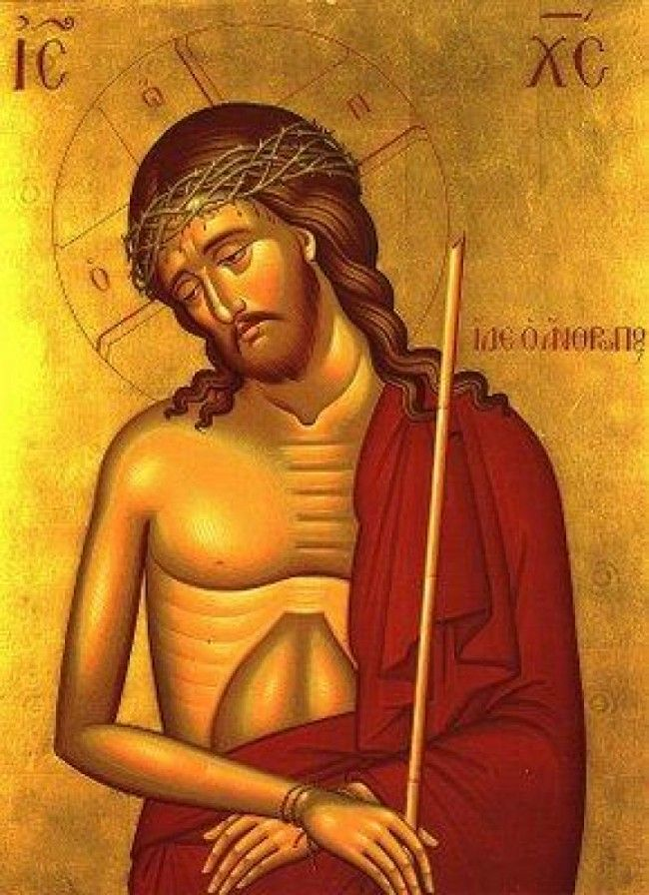
«Ιδού ο Νυμφίος έρχεται…»
Οι τέσσερις πρώτες ημέρες μας προετοιμάζουν πνευματικά για το θείο δράμα και οι Ακολουθίες ονομάζονται «Ακολουθίες του Νυμφίου».
https://www.youtube.com/watch?v=bFGgjJNx69k

Slide 7
Μεγάλη Δευτέρα (Κυριακή Βαϊων βράδυ):
Την Μεγάλη Δευτέρα κυριαρχούν δύο γεγονότα:
α) Η ζωή του Ιωσήφ του 11ου γιού του Πατριάρχη Ιακώβ, του ονομαζόμενου Πάγκαλου, δηλαδή του ωραίου στο σώμα και τη ψυχή. Ο Ιωσήφ προεικονίζει με την περιπέτειά του (που πουλήθηκε σκλάβος στην Αίγυπτο) τον ίδιο τον Χριστό και το πάθος Του.
β) Το περιστατικό της άκαρπης συκιάς που ξέρανε ο Χριστός (Ματθ. 21, 18-22): Συμβολίζει την Συναγωγή των Εβραίων και γενικά την ζωή του Ισραηλιτικού λαού που ήταν άκαρποι από καλά έργα.

Slide 8
Μεγάλη Τρίτη (Μεγάλη Δευτέρα βράδυ)
Την Μεγάλη Τρίτη θυμόμαστε και ζούμε δύο παραβολές:
α) Των δέκα παρθένων (Ματθ. 25,1-13) που μας διδάσκει
να είμαστε έτοιμοι και γεμάτοι από πίστη και φιλανθρωπία.
β) Των Ταλάντων (Ματθ. 25,14-30), που μας διδάσκει να είμαστε εργατικοί και πρέπει να καλλιεργούμε και να αυξήσουμε τα πνευματικά μας χαρίσματα.

Slide 9
Μεγάλη Τετάρτη (Μεγάλη Τρίτη βράδυ)
Η Μεγάλη Τετάρτη είναι αφιερωμένη στην αμαρτωλή γυναίκα (Λουκ. 7,47), που μετανιωμένη άλειψε τα πόδια του Κυρίου με μύρο και συγχωρήθηκε για τα αμαρτήματά της, γιατί έδειξε μεγάλη αγάπη και πίστη στον Κύριο. Ψάλλεται το περίφημο τροπάριο (δοξαστικό) της Υμνογράφου Μοναχής Κασσιανής.

Slide 10
Μεγάλη Πέμπτη (Μεγάλη Τετάρτη βράδυ)
Την Μεγάλη Πέμπτη γιορτάζουμε 4 γεγονότα :
α) Τον Ιερό Νιπτήρα, το πλύσιμο δηλαδή των ποδιών των μαθητών από τον Κύριο, δείχνοντας για το ποια πρέπει να είναι η διακονία των πιστών στην Εκκλησία.
β) Τον Μυστικό Δείπνο, δηλαδή την παράδοση του Μυστηρίου της Θείας Ευχαριστίας.
γ) Την Προσευχή του Κυρίου, στο Όρος των Ελαιών και
δ) την Προδοσία του Ιούδα, δηλαδή την αρχή του Πάθους του Κυρίου.

Slide 11
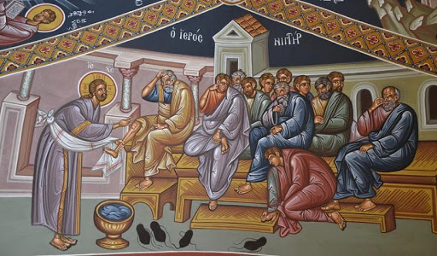

Slide 12
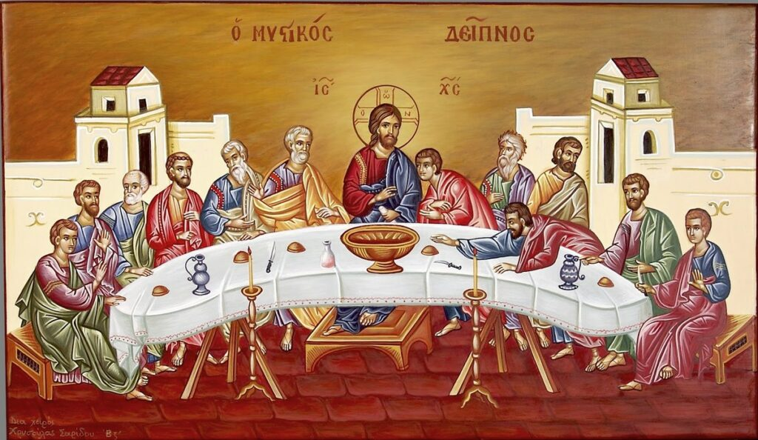

Slide 13
Μεγάλη Παρασκευή (Μεγάλη Πέμπτη βράδυ)
Την Μεγάλη Παρασκευή έχουμε την Κορύφωση του θείου δράματος, τελείται η «Ακολουθία των Παθών» και βιώνουμε τα Σωτήρια και φρικτά Πάθη του Κυρίου και Θεού μας ακούγοντας τα 12 ευαγγέλια και θυμόμαστε:
α) Τα φτυσίματα
β) τα μαστιγώματα
γ) τις κοροϊδίες
δ) τους εξευτελισμούς
ε) τα κτυπήματα
στ) το αγκάθινο στεφάνι και κυρίως την
ζ) Σταύρωση και
η) τον θάνατο του Χριστού μας.

Slide 14
«Σήμερον κρεμάται επί ξύλου…»
https://www.youtube.com/watch?v=EI9Lp3IaUqY

Slide 15
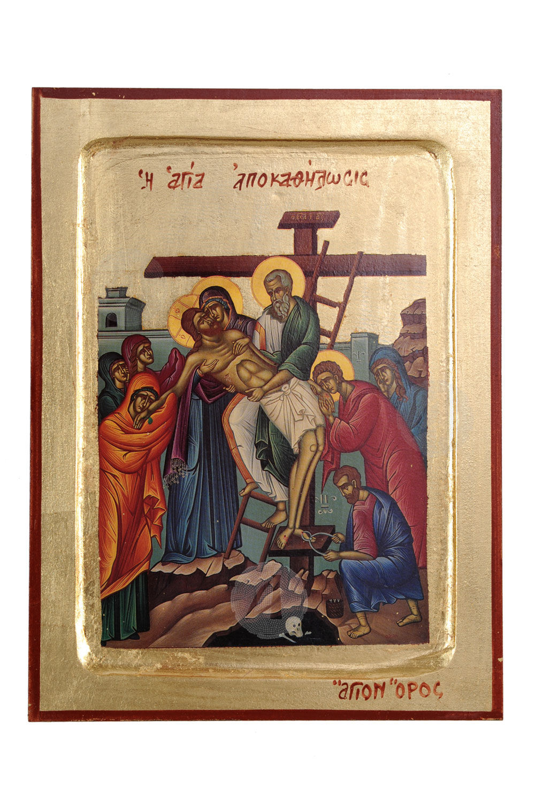
Μεγάλη Παρασκευή πρωί
Αποκαθήλωση
Το πρωί (ημερολογιακά), τελούνται οι εξής ακολουθίες: Ακολουθία των Μεγάλες Ωρών και στις 12.00 το μεσημέρι της Αποκαθηλώσεως, δηλαδή την Ταφή Του Κυρίου από τον Ιωσήφ τον Αριμαθαίας και το Νικόδημο τον Φαρισαίο, μέλος του Μ. Συμβουλίου και κρυφό μαθητή του Κυρίου.
Η μέρα αυτή είναι για τους χριστιανούς, μέρα βαθιάς συγκίνησης και ευγνωμοσύνης προς τον Ιησού, διότι έζησε και θυσιάστηκε, για να έχουν όλοι αληθινή ζωή.

Slide 16
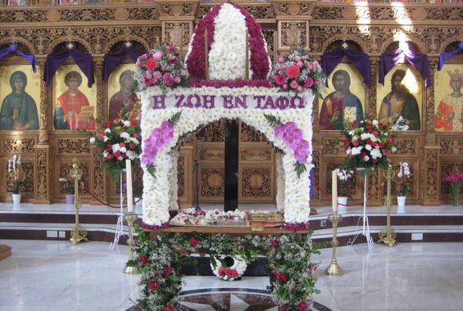
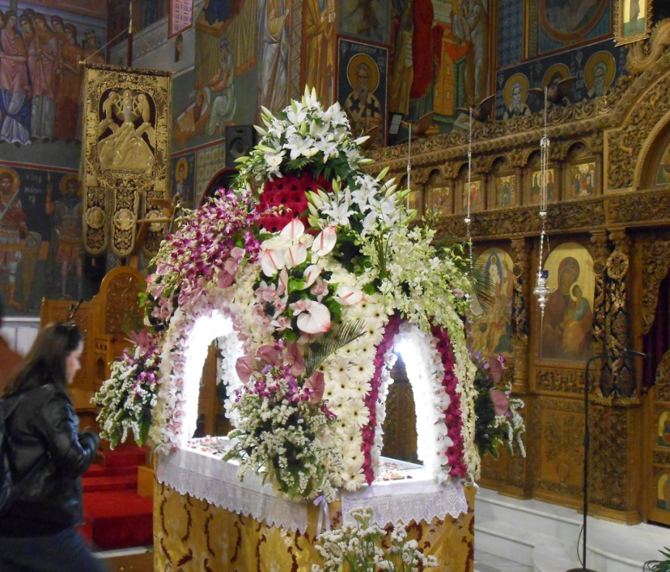
Μεγάλη Παρασκευή βράδυ
Την Μεγάλη Παρασκευή το βράδυ ψάλλονται τα Εγκώμια και έχουμε την περιφορά του Επιταφίου. https://www.youtube.com/watch?v=oY3OzPW4mQM

Slide 17
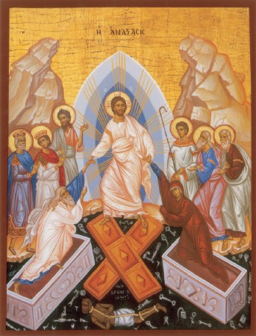
Μεγάλο Σάββατο πρωϊ
Γιορτάζουμε:
α) την Ταφή Του Κυρίου και
β) την Κάθοδο Του στον Άδη, όπου κήρυξε σε όλους τους νεκρούς.
«1η Ανάσταση», δηλαδή το προανάκρουσμα της Αναστάσεως που μεταδίδουν οι ύμνοι και της προσμονής της λυτρώσεως όλης της κτίσεως από την φθορά και τον θάνατο!

Slide 18
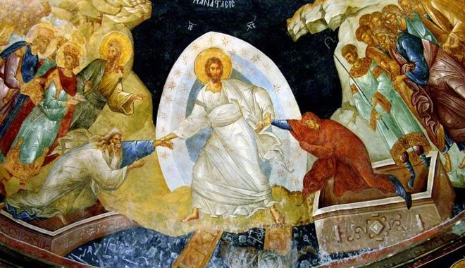
Πάσχα μέγα, Πάσχα των πιστών!
Το Μεγάλο Σάββατο στις 12.00 (δηλαδή ουσιαστικά την Κυριακή), έχουμε την ζωηφόρο Ανάσταση του Κυρίου μας, την ήττα του θανάτου και της φθοράς και την αφή του Αγίου Φωτός στον κόσμο από το Πανάγιο Τάφο.

Slide 19
Εσπερινός της Αγάπης
Κυριακή του Πάσχα στις 11.00 π.μ. ή το απόγευμα, τελείται ο «Εσπερινός της Αγάπης», όπου σε πολλές γλώσσες διαβάζεται το Ιερό Ευαγγέλιο και διατρανώνεται παγκοσμίως η νίκη του θανάτου και η εποχή της Καινούριας Διαθήκης, της χαράς και της Αναστάσιμης ελπίδας.
https://www.youtube.com/watch?v=8ZSyTUsdpu0

Slide 20
Η Ανάσταση του Χριστού ας γίνει αληθινό Πάσχα (πέρασμα) και να βεβαιώσει τις καρδιές μας για τη νίκη της ζωής πάνω στον θάνατο και να γεμίσει τη ζωή μας με ελπίδα που είναι ο ίδιος ο Χριστός!

Slide 21
Σας ευχαριστώ για την προσοχή σας.

